Slide 1
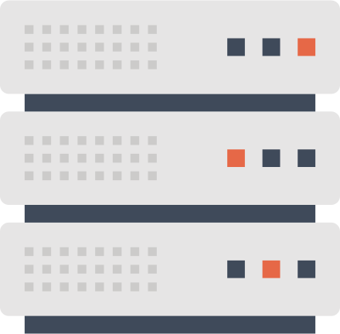

2023年
10月終了
サポートの切れたサーバーを利用し続けるにはリスクが伴います
 | 2021 | 2022 | 2023 | 2024 | 2025
Windows Service 2012 / 2012 R2
2018年10月~延長サポート
2023年10月10日終了！
セキュリティリスク
サポート終了によるリスク
ハードウェア故障のリスク
セキュリティパッチ・更新プログラム等が提供されなくなり、脆弱性が発生
システム障害など発生してもサポートを受けられないため回復できない
機器自体の老朽化に伴う故障のリスクが上がる
この機会に、IT資産管理ツールの利用環境を見直してみませんか

Slide 2



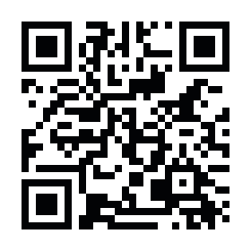
IT資産管理ツールの利用環境はオンプレミス型・クラウド型に分かれます
自社の運用にあわせた環境を選択してください
オンプレミス
IaaS
SaaS
全てを自社で運用・管理
購入したクラウド基盤に
自社で構築・管理
事業者がサービスを運用し、
ユーザーに提供
オンプレミス型がおススメの方
クラウド型がおススメの方
・サーバーの管理は自社で行いたい
・AWS・Azureなど保有しているIaaS基盤で利用したい
・インターネットに接続されないデバイスを管理したい
・サーバー管理・運用コストを削減したい
・バージョンアップ作業の運用コストを下げたい
・テレワークデバイス等の社内ネットワークにアクセスしないデバイスも管理したい
IT 資産管理・MDM ツール「LANSCOPE エンドポイントマネージャー クラウド版」
オンプレミス型の管理ツールと同等の機能を提供
取得したログの保存期間は標準で 2年
スマホ管理もまとめて管理（ABM・AE 対応）
60日間
無料体験
受付中
60日間無料体験を実施中です。設定したポリシーや取得した情報を含め、そのまま製品版へのデータ引き継ぎが可能です。また体験版利用中も弊社サポートセンターにお電話やメールで問い合わせができます。マニュアルやオンラインで学べるトレーニング動画も公開していますので、導入後の運用イメージがしやすくなっています。
エムオーテックス株式会社
●お問い合わせ先
【大 阪】〒532-0011 大阪市淀川区西中島5-12-12 エムオーテックス新大阪ビル
【東 京】〒108-0075 東京都港区港南1-2-70 品川シーズンテラス5F
【名古屋】〒460-0003 名古屋市中区錦1-11-11 名古屋インターシティ3F
【九 州】〒812-0011 福岡市博多区博多駅前1-15-20 NMF博多駅前ビル2F
お問い合わせ窓口： sales@motex.co.jp （営業部）

